Slide 1

Welcome

Slide 2
Blood & Circulation (রক্ত ও সঞ্চালন)
Md. Ubaydullah
Lecturer (Biology)
Khademul Islam Girls’ School & College
Boalia, Rajshahi
Mobile: 01741-282232
01518-322358
Biology-2 (Zoology)
Class: XI-XII
Lecture: 04
Chapter-04
Topic: Human Heart

Slide 3
এই পাঠ শেষে শিক্ষার্থীরা…………
কার্ডিয়াক চক্র কী তা বলতে পারবে।
কার্ডিয়াক চক্র ব্যাখ্যা করতে পারবে।
মায়োজেনিক নিয়ন্ত্রণ ও নিয়ন্ত্রণ কৌশল ব্যাখ্যা করতে পারবে।
রক্তচাপ কী তা ব্যাখ্যা করতে পারবে।
রক্তচাপ নিয়ন্ত্রণে ব্যারোরিসেপ্টরের ভূমিকা ব্যাখ্যা করতে পারবে।
মানবদেহে রক্তসংবহন পদ্ধতি বর্ণ্না করতে পারবে।
পালমোনারি ধমনি ও পালমোনারি শিরার পার্থক্য করতে পারবে।

Slide 4
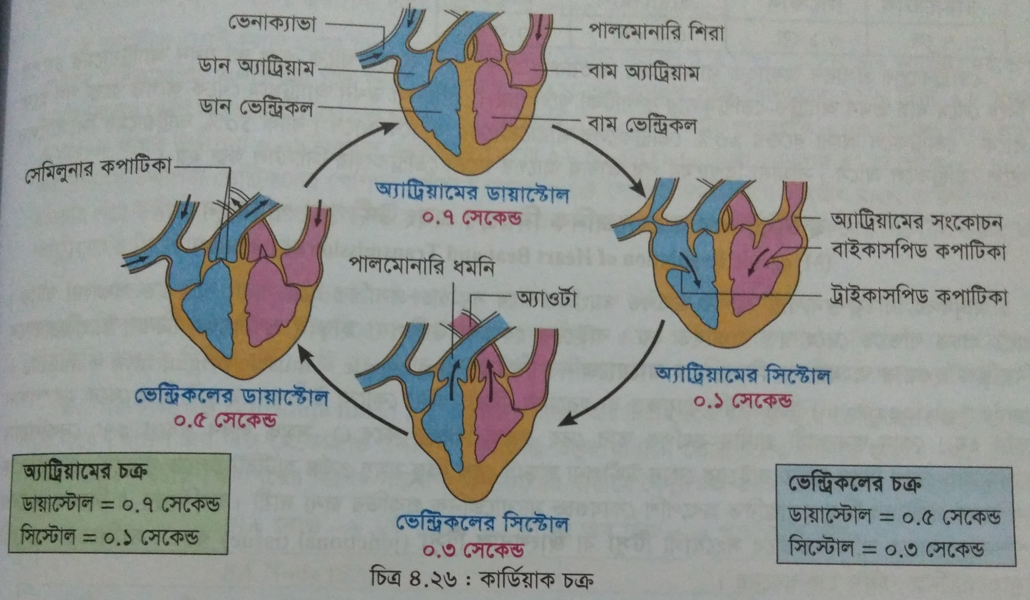
Blood & Circulation (রক্ত ও সঞ্চালন)
হার্টবিট—কার্ডিয়াক চক্র (Cardiac Cycle)
চক্রের মূল বৈশিষ্ট্য
মোট সময়: ০.৮ সেকেন্ড।
সিস্টোল (সংকোচন পর্যায়): ০.৪ সেকেন্ড।
ডায়াস্টোল (প্রসারণ পর্যায়): ০.৪ সেকেন্ড।
হৃৎপিণ্ডের শব্দ: কপাটিকাগুলোর বন্ধ হওয়ার ফলে 'লাব' (Lub) ও 'ডাব' (Dub) শব্দের সৃষ্টি হয়।
কার্ডিয়াক চক্র হলো হৃৎপিণ্ডের সংকোচন (সিস্টোল) ও প্রসারণ বা শিথিলতার (ডায়াস্টোল) একটি ধারাবাহিক প্রক্রিয়া, যা একটি পূর্ণাঙ্গ হৃদস্পন্দনের শুরু থেকে পরবর্তী স্পন্দনের শুরু পর্যন্ত স্থায়ী হয়। সুস্থ মানুষের হৃদপিণ্ড প্রতি মিনিটে গড়ে ৭২ বার স্পন্দিত হলে একটি কার্ডিয়াক চক্র সম্পন্ন হতে প্রায় ০.৮ সেকেন্ড সময় লাগে।
কার্ডিয়াক চক্রের প্রধান পর্যায়সমূহ
অলিন্দের সিস্টোল (Atrial Systole): সময়কাল প্রায় ০.১ সেকেন্ড। এ সময় অলিন্দ দুটি সংকুচিত হয়। ফলে রক্ত নিলয়ে প্রবেশ করে।
নিলয়ের সিস্টোল (Ventricular Systole): সময়কাল প্রায় ০.৩ সেকেন্ড। এ সময় নিলয় দুটি সংকুচিত হয়। ফলে রক্ত ধমনীতে (ফুসফুসীয় ধমনি ও মহাধমনি) হয়ে বেরিয়ে যায়।
ডায়াস্টোল বা যৌথ প্রসারণ (Joint Diastole): সময়কাল প্রায় ০.৪ সেকেন্ড (অলিন্দের জন্য ০.৭ সেকেন্ড এবং নিলয়ের জন্য ০.৫ সেকেন্ড শিথিলকাল)। এ সময় পুরো হৃৎপিণ্ড প্রসারিত হয় এবং শিরা থেকে অলিন্দ ও নিলয় রক্তে পূর্ণ হতে থাকে।

Slide 5
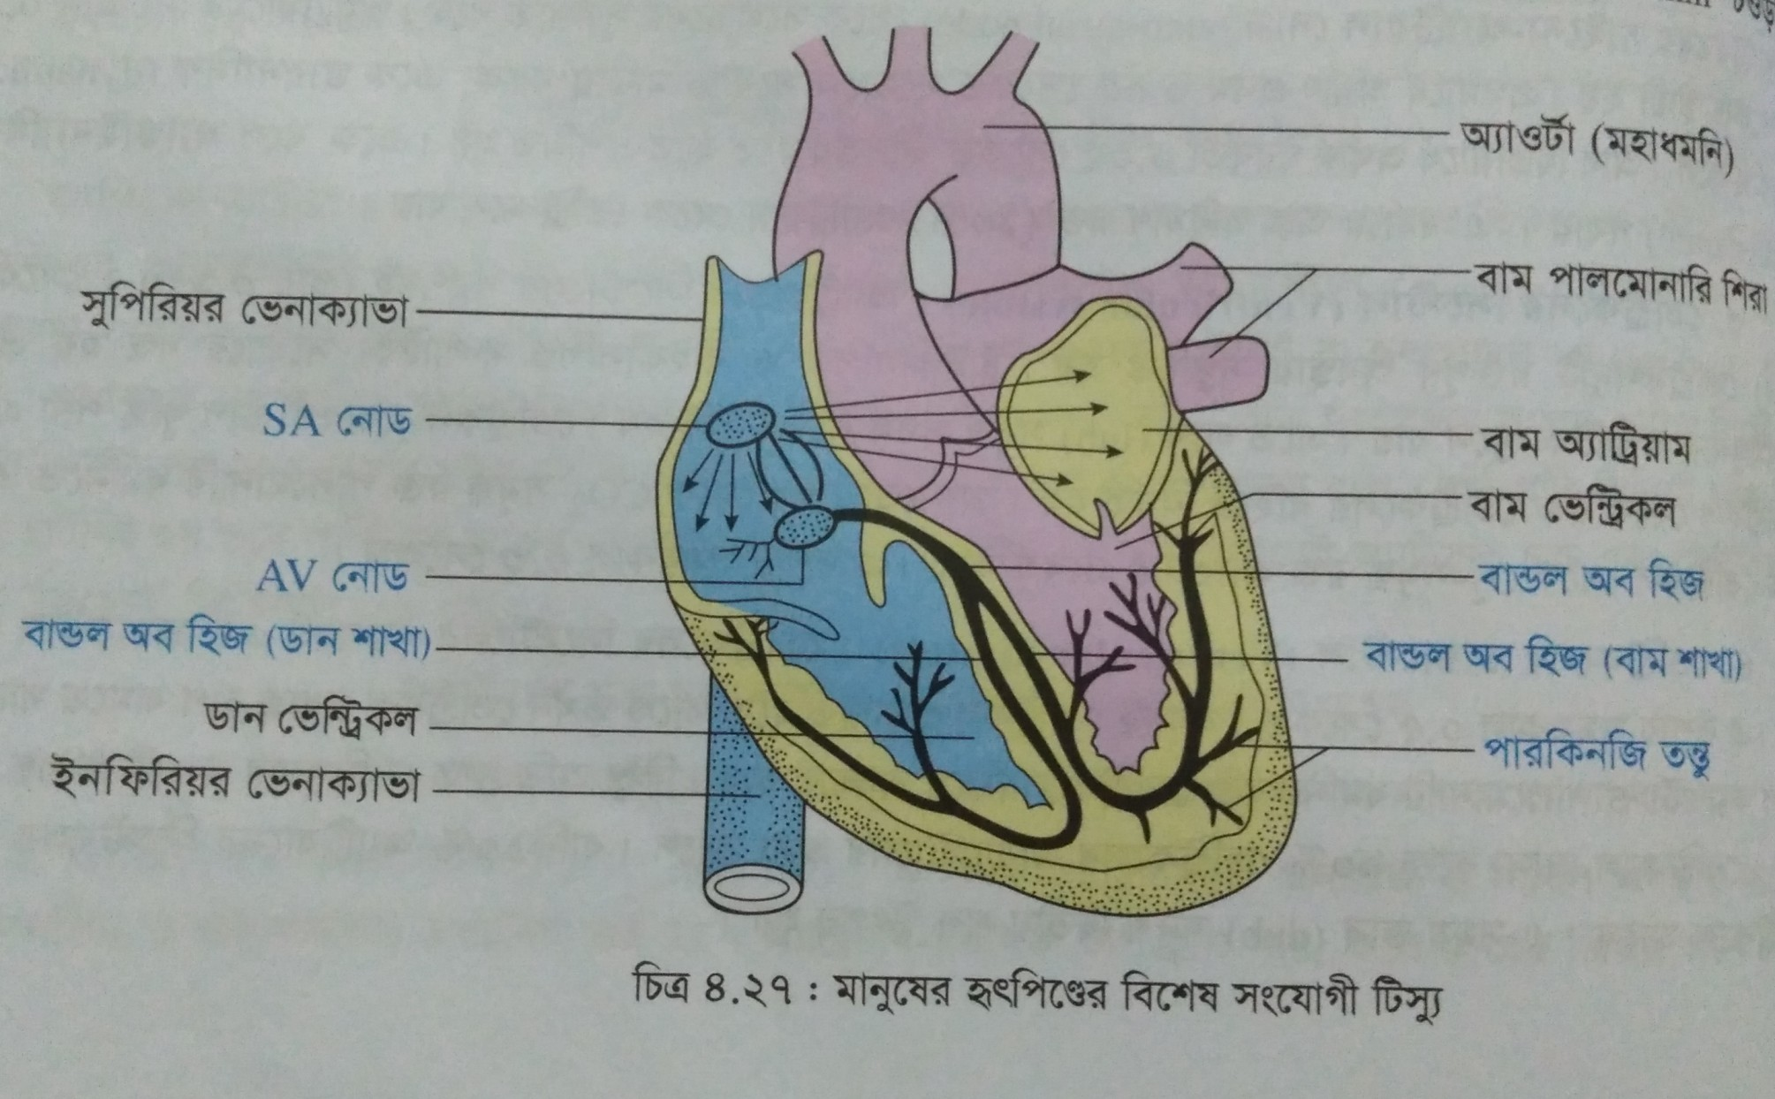
Blood & Circulation (রক্ত ও সঞ্চালন)
হার্টবিটের মায়োজেনিক নিয়ন্ত্রণ এবং উদ্দীপনা পরিবহন
বাইরের কোন উদ্দীপনা ছাড়াই হৃৎপিন্ডের ক্রিয়া স্বয়ংক্রিয়ভাবে নিয়ন্ত্রিত হওয়াকে মায়োজেনিক নিয়ন্ত্রণ বলে। স্তন্যপায়ীর হৃৎপিন্ড বিচ্ছিন্ন করে O₂ সমৃদ্ধ লবণের দ্রবণে ৩৭ ডিগ্রী সে তাপমাত্রায় রেখে দিলে বাইরের কোন উদ্দীপনা ছাড়াই বেশ কিছু সময় পর্যন্ত হার্টবিট চলতে থাকে। হৃৎপিন্ডের প্রাচীরের রুপান্তরিত পেশি মায়োজেনিক প্রকৃতির জন্য দায়ি। এরা সম্মিলিত ভাবে মায়োজেনিক চক্র নিয়ন্ত্রণ করে।
মায়োজেনিক নিয়ন্ত্রণ (Myogenic Control)
সংজ্ঞা: স্নায়ুর উদ্দীপনা ছাড়া হৃৎপেশির নিজস্ব উদ্দ্যোগে সংকোচন ও প্রসারণ ঘটানোর ক্ষমতা।
পেসমেকার (Sino-Atrial Node=SAN): ডান অলিন্দের প্রাচীরে অবস্থিত এসএ নোড (SAN) স্বয়ংক্রিয়ভাবে বৈদ্যুতিক তরঙ্গ তৈরি করে, যা হার্টবিট চালু রাখে। এজন্য একে পেসমেকার বলা হয়।
স্বায়ত্তশাসন: শরীর থেকে বিচ্ছিন্ন বা স্নায়ু সংযোগ কেটে দিলেও হৃৎপিণ্ড কিছুক্ষণ নিজে নিজে স্পন্দিত হতে পারে।

Slide 6
Blood & Circulation (রক্ত ও সঞ্চালন)
হার্টবিটের মায়োজেনিক নিয়ন্ত্রণ এবং উদ্দীপনা পরিবহন
উদ্দীপনা পরিবহনের পথ (Conduction Pathway)
এসএ নোড (Sino-Atrial Node): প্রথম বৈদ্যুতিক উদ্দীপনা তৈরি করে।
অ্যাট্রিয়াম (Atria): উদ্দীপনা দুই অলিন্দের প্রাচীরে ছড়িয়ে পড়ে, ফলে অলিন্দ দুটি সংকুচিত হয়।
এভি নোড (Atrial-Ventricular Node): অলিন্দ ও নিলয়ের মাঝে থাকা এভি নোডে উদ্দীপনা এসে সামান্য বিলম্বিত হয়, যাতে অলিন্দ থেকে সম্পূর্ণ রক্ত নিলয়ে নামতে পারে।
হিজের বান্ডেল (Bundle of His): এভি নোড থেকে উদ্দীপনা বান্ডেল অব হিজ হয়ে নিলয়দ্বয়ের মধ্যবর্তী সেপ্টুমে পৌঁছায়।
পারকিনজি তন্তু (Purkinje Fibers): এই তন্তুর মাধ্যমে উদ্দীপনা নিলয়ের চারদিকে দ্রুত ছড়িয়ে পড়ে এবং নিলয় দুটি জোরালোভাবে সংকুচিত হয়।

Slide 7
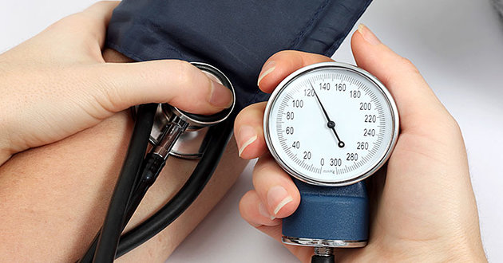
Blood & Circulation (রক্ত ও সঞ্চালন)
রক্তচাপ (Blood Pressure)
রক্তচাপ বা ব্লাড প্রেসার হলো রক্তনালীর ভিতর দিয়ে রক্ত প্রবাহের সময় প্রাচীরগাত্রে যে পার্শ্বচাপ প্রয়োগ করে তাকে রক্তচাপ বলে। এটি দুটি সংখ্যায় মাপা হয়—ওপরের সংখ্যাটি সিস্টোলিক (হৃৎপিণ্ডের সংকোচন) এবং নিচের সংখ্যাটি ডায়াস্টোলিক (হৃৎপিণ্ডের প্রসারণ)। স্বাভাবিক রক্তচাপ ১২০/৮০ মিলিমিটার পারদ (mmHg) এর নিচে থাকা আদর্শ। ১৩০/৮০ mmHg বা তার বেশি হলে উচ্চ রক্তচাপ ধরা হয়। মানুষের রক্তচাপ মাপার যন্ত্রের নাম স্ফিগমোম্যানোমিটার।
রক্তচাপের মাত্রা
স্বাভাবিক: ১২০/৮০ mmHg এর কম
উন্নত (Elevated): ১২০-১২৯ / ৮০ mmHg এর নিচে
উচ্চ রক্তচাপ (স্টেজ ১): ১৩০-১৩৯ / ৮০-৮৯ mmHg
উচ্চ রক্তচাপ (স্টেজ ২): ১৪০/৯০ mmHg বা তার বেশি

Slide 8
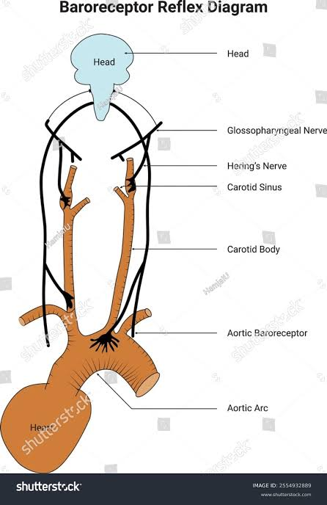
Blood & Circulation (রক্ত ও সঞ্চালন)
রক্তচাপ নিয়ন্ত্রণে ব্যারোরিসেপ্টরের ভূমিকা (Role of Baroreceptor in Controlling Blood Pressure)
ব্যারোরিসেপ্টর হলো রক্তবাহিকার প্রাচীরে অবস্থিত বিশেষ সংবেদী স্নায়ু প্রান্ত, যা ধমনিতে রক্তের চাপ পরিবর্তনের ফলে প্রসারিত বা সংকুচিত হয়ে রক্তচাপ দ্রুত নিয়ন্ত্রণে সাহায্য করে। এগুলো মহাধমনী ও ক্যারোটিড সাইনাসে থাকে এবং মস্তিষ্ককে সংকেত পাঠিয়ে হৃদস্পন্দন ও রক্তনালীর ব্যাস পরিবর্তন করে রক্তচাপ স্বাভাবিক রাখে। ব্যারোরিসেপ্টর দু’রকম--
১। উচ্চচাপ ব্যারোরিসেপ্টরঃ
রক্তচাপ বেড়ে গেলে ধমনির প্রাচীর বেশি প্রসারিত হয়। তখন ব্যারোরিসেপ্টর থেকে মস্তিষ্কের মেডুলায় সিগন্যাল বা বার্তা দ্রুত পৌঁছায়। এ সময় সিমপ্যাথেটিক স্নায়ুর কার্যক্রম কমে যায় এবং প্যারাসিমপ্যাথেটিক (ভেগাস স্নায়ু) কার্যক্রম বৃদ্ধি পায়।
হৃদস্পন্দন ও রক্তচাপের গতি কমে যায়। রক্তনালী প্রসারিত (Vasodilation) হয়ে রক্তচাপ পুনরায় স্বাভাবিক অবস্থায় নেমে আসে।

Slide 9
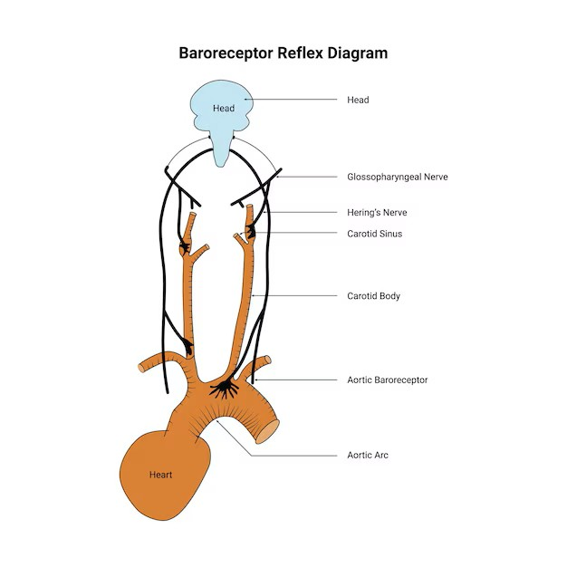
Blood & Circulation (রক্ত ও সঞ্চালন)
২। নিম্নচাপ ব্যারোরিসেপ্টর
রক্তচাপ কমে গেলে ধমনির প্রাচীরের প্রসারণ কমে যায়। তখন ব্যারোরিসেপ্টর থেকে মস্তিষ্কে যাওয়া সংকেতের পরিমাণ হ্রাস পায়। এসময় সিমপ্যাথেটিক স্নায়ুর উদ্দীপনা বেড়ে যায়। ফলে হৃদস্পন্দনের গতি ও হৃদপেশীর সংকোচন ক্ষমতা বৃদ্ধি পায়।
রক্তনালী সংকুচিত (Vasoconstriction) হয়ে রক্তচাপ বাড়িয়ে দেয়।

Slide 10
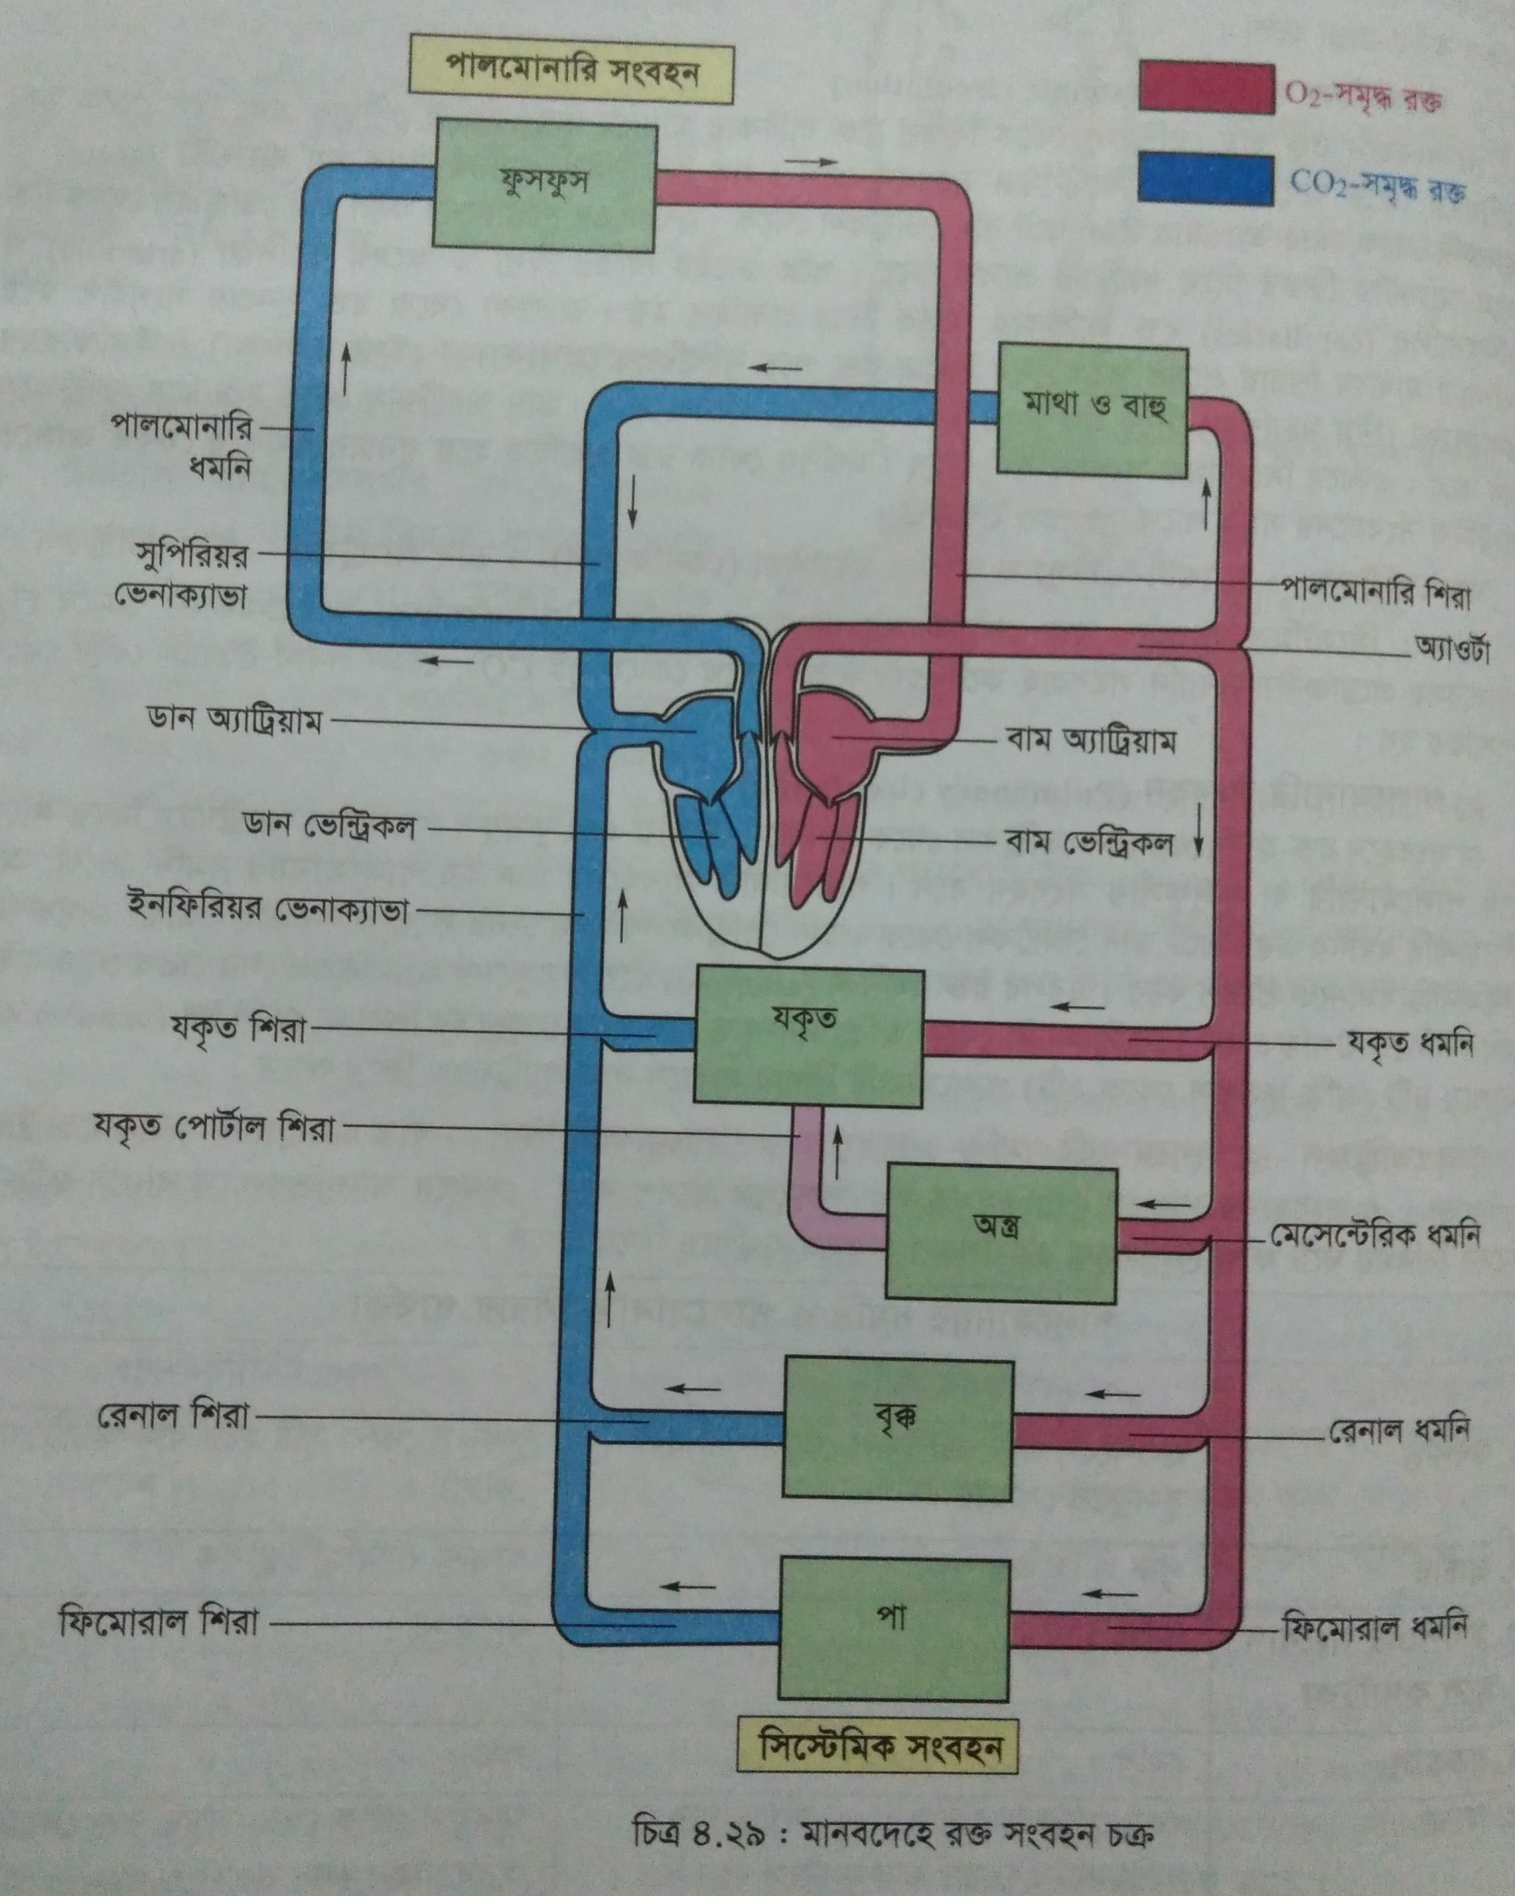
Blood & Circulation (রক্ত ও সঞ্চালন)
মানবদেহে রক্তসংবহন পদ্ধতি
মানবদেহে রক্তসংবহন পদ্ধতি একটি বদ্ধ চক্র। হৃৎপিণ্ড, রক্তনালী ও রক্তের মাধ্যমে এটি শরীরের কোষে অক্সিজেন ও পুষ্টি পাঠায় এবং বর্জ্য সরায়। মানুষের রক্তসংবহন প্রধানত দুই ভাগে বিভক্ত: ফুসফুসীয় (পালমোনারি) ও অঙ্গীয় (সিস্টেমিক) সংবহন।
১। সিস্টেমিক সংবহন (Systemic Circulation):
অক্সিজেনযুক্ত তাজা রক্ত ফুসফুসীয় শিরার মাধ্যমে বাম অলিন্দে ফেরে।
রক্ত বাম অলিন্দ থেকে বাম নিলয়ে প্রবেশ করে।
বাম নিলয় শক্তিশালী পাম্পের সাহায্যে মহাধমনীর মাধ্যমে সারা শরীরে অক্সিজেনযুক্ত রক্ত ছড়িয়ে দেয়।
কোষে কোষে পুষ্টি ও অক্সিজেন সরবরাহের পর রক্ত পুনরায় শিরায় ফিরে এসে চক্রটি পূর্ণ করে।

Slide 11
Blood & Circulation (রক্ত ও সঞ্চালন)
২। ফুসফুসীয় সংবহন (Pulmonary Circulation):
দেহের বিভিন্ন অংশ থেকে অক্সিজেনহীন (কার্বন ডাই-অক্সাইডযুক্ত) রক্ত ডান অলিন্দে আসে।
সেখান থেকে রক্ত ডান নিলয়ে যায়।
ডান নিলয় পাম্প করে ফুসফুসীয় ধমনীর মাধ্যমে রক্ত ফুসফুসে পাঠায়।
ফুসফুসে রক্ত কার্বন ডাই-অক্সাইড ছেড়ে নতুন অক্সিজেন গ্রহণ করে।

Slide 12
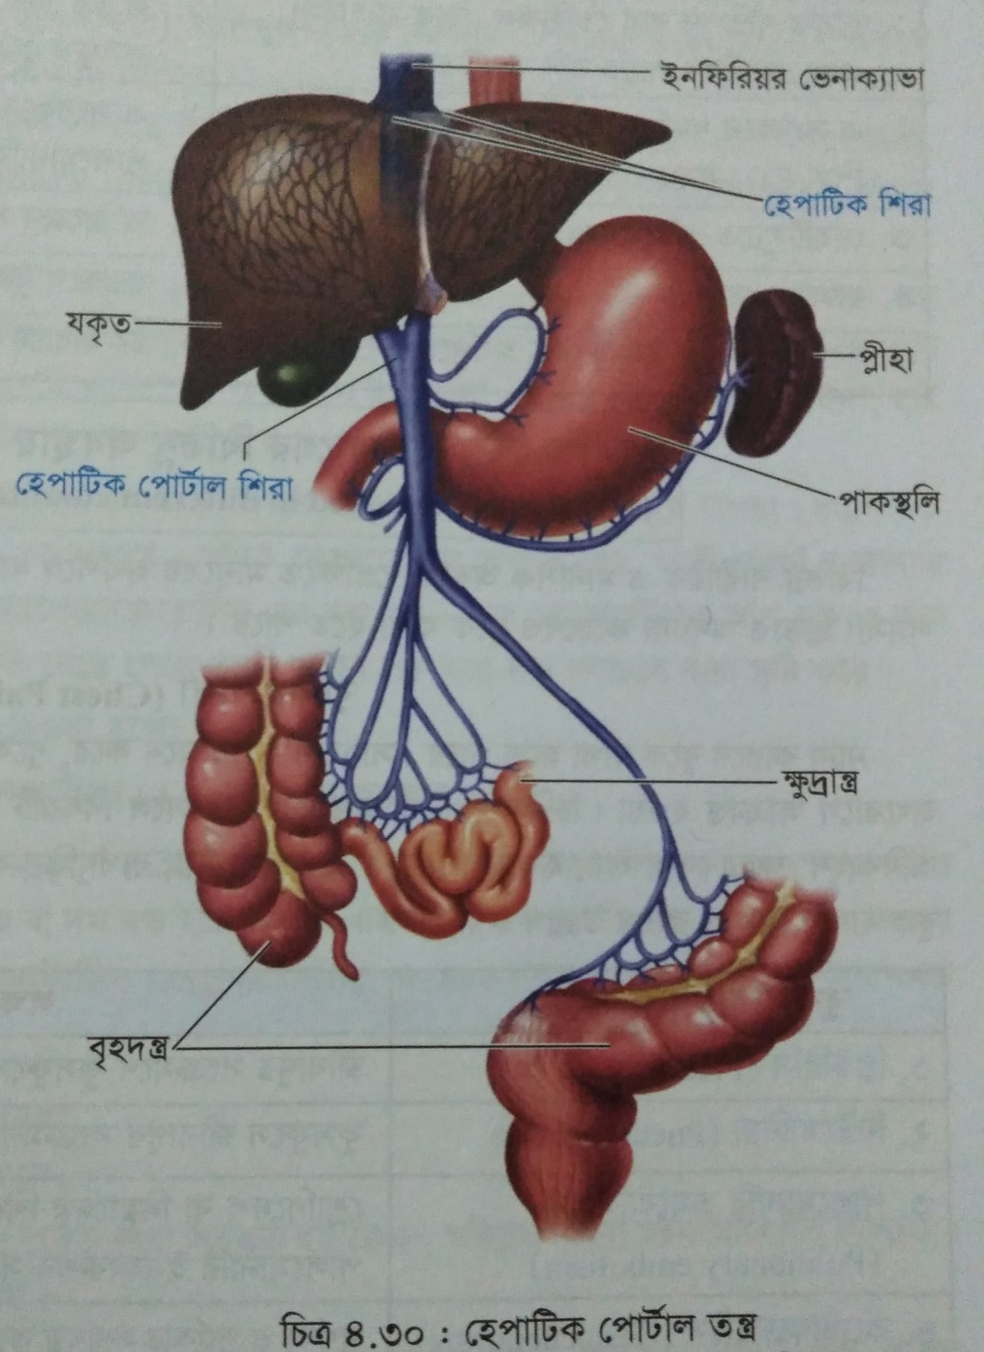
Blood & Circulation (রক্ত ও সঞ্চালন)
৩। হেপাটিক (যকৃত) পোর্টাল সংবহনঃ
করোনারি শিরা: হৃদপেশি থেকে অক্সিজেনহীন ও কার্বন ডাই অক্সাইডযুক্ত রক্ত সংগ্রহ করে।
করোনারি সাইনাস: ছোট শিরাগুলো একত্রিত হয়ে করোনারি সাইনাস গঠন করে এবং রক্ত হৃদপিণ্ডের ডান অলিন্দে (Right Atrium) ফিরিয়ে দেয়।
হেপাটিক বা যকৃত পোর্টাল সংবহন হলো এমন একটি বিশেষ রক্তসংবহন তন্ত্র, যেখানে হৃৎপিণ্ডে সরাসরি যাওয়ার পরিবর্তে পরিপাকতন্ত্র, প্লীহা ও অগ্ন্যাশয়ের কৈশিক জালিকা থেকে পুষ্টিসমৃদ্ধ রক্ত হেপাটিক পোর্টাল শিরার মাধ্যমে প্রথমে যকৃতে প্রবেশ করে। যকৃতে রক্ত পরিশোধিত ও বিপাক হওয়ার পর তা হেপাটিক শিরার মাধ্যমে হৃৎপিণ্ডে পৌঁছায়।
৪। করোনারি সংবহন (Coronary Circulation) হলো মানবদেহের সেই বিশেষ রক্তসংবহন প্রক্রিয়া, যার মাধ্যমে হৃদপিণ্ড নিজের পেশিতে অক্সিজেন ও পুষ্টিসমৃদ্ধ রক্ত সরবরাহ করে এবং বর্জ্য পদার্থ অপসারিত করে। এটি সিস্টেমিক সংবহনতন্ত্রের একটি অংশ, যা অবিরাম কাজ করার জন্য হৃদপিণ্ডকে সচল রাখে।
মূল উপাদানসমূহ
করোনারি ধমনি: মহাধমনির গোড়া থেকে উৎপন্ন হয়ে ডান ও বাম করোনারি ধমনি হৃদপেশিতে অক্সিজেনযুক্ত রক্ত পৌঁছে দেয়।

Slide 13
পালমোনারি ধমনি ও পালমোনারি শিরার মধ্যে পার্থক্য
বিষয় | পালমোনারি ধমনি | পালমোনারি শিরা
১। উৎপত্তি | হৃৎপিণ্ডের ডান নিলয় থেকে সৃষ্টি হয়ে ফুসফুসে পৌছায়। | ফুসফুস থেকে সৃষ্টি হয়ে বাম অলিন্দে পৌছায়।
২। প্রাচীর | পুরু স্থিতিস্থাপক | পাতলা ও অস্থিতিস্থাপক
৩। কপাটিকা | হৃৎপিণ্ডের সংযোগ স্থলে কপাটিকা থাকে। | হৃৎপিণ্ডের সংযোগ স্থলে কপাটিকা থাকে না।
৪। রক্তচাপ | রক্তচাপ বেশি | রক্তচাপ কম
৫। কাজ | সারাদেহ থেকে সংগৃহিত কার্বন-ডাই-অক্সাইড সমৃদ্ধ রক্ত অক্সিজেনময় করার জন্য ফুসফুসে বহন করে। | ফুসফুস থেকে অক্সিজেন সমৃদ্ধ রক্ত সারাদেহে সরবরাহের জন্য হৃৎপিণ্ডে বহন করে।

Slide 14
মূল্যায়ন
Q-1: কার্ডিয়াক চক্র কী?
Q-2: কার্ডিয়াক চক্র ব্যাখ্যা কর।
Q-3: মায়োজেনিক নিয়ন্ত্রণ ও নিয়ন্ত্রণ কৌশল ব্যাখ্যা কর।
Q-4: রক্তচাপ কী? ব্যাখ্যা কর।
Q-5: রক্তচাপ নিয়ন্ত্রণে ব্যারোরিসেপ্টরের ভূমিকা ব্যাখ্যা কর।
Q-6: মানবদেহে রক্তসংবহন পদ্ধতি বর্ণ্না কর।
Q-7: পালমোনারি ধমনি ও পালমোনারি শিরার পার্থক্য লিখ।

Slide 15

ধন্যবাদ

